Slide 1
Data Journalism
文本分析

Slide 2
社会网络分析与文本聚类

Slide 3
NodeXL
Excel上运行的社会网络分析插件
NodeXLBasic（免费版）注册和下载链接：
http://nodexlgraphgallery.org/Pages/RegistrationBasic.aspx

Slide 4
NodeXL
基础版：可导入自己的数据；也可直接从Twitter搜索中导入数据（但只能导入2000以下个tweets，以及近两天的形成的联系网）
会员版：可导入自己的数据；同时搜索无限制，以从Facebook、Youtube和Flickr等搜集下载数据

Slide 5
常见指标
度（Degree），指每个节点拥有的关系链接数。对于指向型关系网，有内向程度（In-degree）和外向程度（Out-degree）之分，前者是指向内部的关系链接数，后者是指向外部的关系链接数。
特征向量中心性（Eigenvector centrality）所关注的不仅包括某一节点的关系链接数量，还包括与该节点相链接的是哪些节点，以及那些节点各自的关系链接数量是多少。

Slide 6
常见指标
中介中心性（Betweenness centrality）则揭示出每个节点在不同关系网间提供“桥梁作用”的重要程度。它所特别标出的点，是一些移除后会导致整个网络崩塌的重要节点。
接近中心性（Closeness centrality）用于量度关系网中每个节点离其他节点的平均距离。它特别标出以较少连线与其他节点联系的点——这就类似于Kevin Bacon的六度理论（即在世界上任意两个陌生人之间只隔着六个人）。

Slide 7
NodeXL
练习数据：
http://nodexlgraphgallery.org/Pages/Default.aspx

Slide 8
社会网络分析与语义网

Slide 9
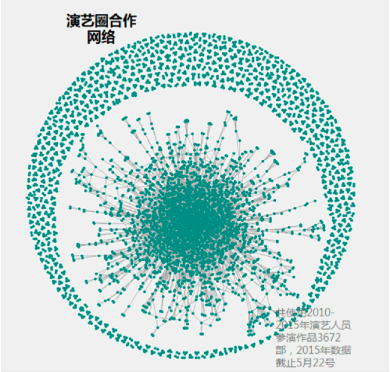
谁是演艺圈的”关系户”
演艺有没有圈？

Slide 10
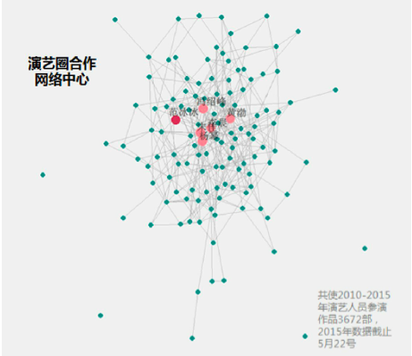
谁是演艺圈的”关系户”
谁才是“关系户”?

Slide 11
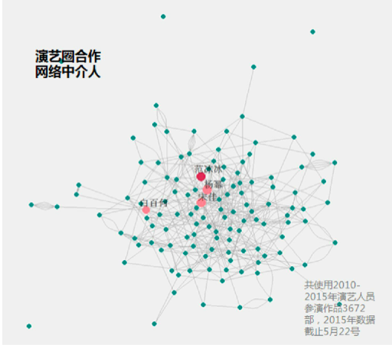
谁是演艺圈的”关系户”
谁是中介人?

Slide 12
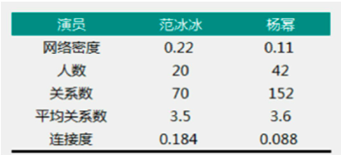
谁是演艺圈的“关系户”
范爷 VS 杨幂

Slide 13
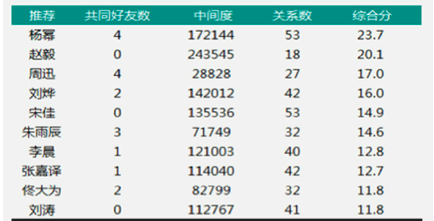
谁是演艺圈的“关系户”
给范爷推荐合作伙伴

Slide 14
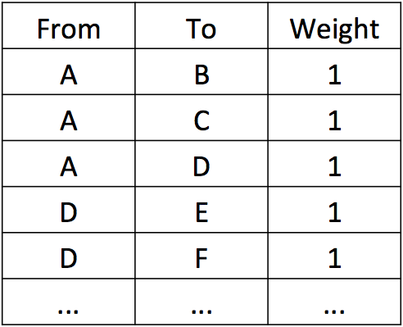
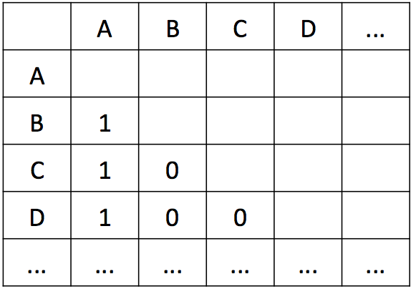
Format of network data
Matrix: a square table of N rows and N columns
columns (N = number of nodes in the graph)
Edge List: a rectangular table of up to rows and 3 columns (the last col. optional)

Slide 15
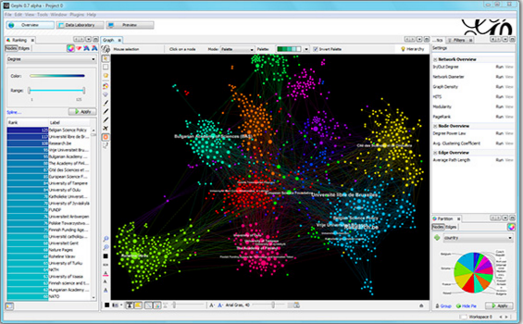
GEPHI
下载：https://gephi.org/ （Java环境下，支持windows, mac, linux）
Gephi中文教程：https://www.udemy.com/gephi/

Slide 16
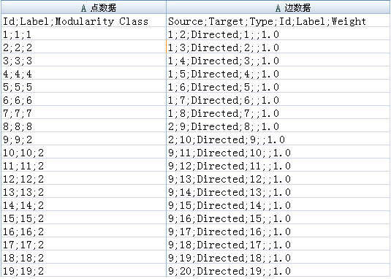
GEPHI
数据预处理——数据格式
导.csv格式数据
数据格式：点数据 vs 边数据

Slide 17
metrics
Degree——节点有n条边，degree=n
Closeness——一个节点与其它节点的几何距离之和（如，最短路径之和）越小，其closeness越高
Betweenness——一个点在其它两两节点的最短路径上多次出现，其betweenness较高
Centrality——一个节点对真整个网络的重要程度，weak ties的节点具有较高的centrality。上面3个度量参数都用于度量centrality。
Bridge——如果一条边删除后会增加整个网络连通分支的数量，这条边为bridge。

Slide 18
Gephi应用举例
社会网络分析/语义网
e.g.
小说哈利波特里人际网络关系
电影里人物关键
在国际上媒体之间的引用与被引用关系
公司网络结构
Facebook上五月天的网络关系图

Slide 19
教程&数据
Gephi中文免费教程：
https://www.udemy.com/gephi/
Gephi datasets for practice
https://github.com/gephi/gephi/wiki/Datasets

Slide 20
课堂作业（二选一）
文本分析部分小作业——个人完成
课后提交（deadline: 11月26日）
Canvas提交
无法提交的同学，麻烦班长收集打包发送至 he.rui@mail.sufe.edu.cn
（多谢）

Slide 21
课堂作业二选一
1.数据采集——打开cnki知网（总库），搜索作者“喻国明”，下载/爬取所有数据。※ 4分
2.对标题进行分词、清洗、词频统计，并绘制词云图 、社会语义网图。 ※4分
3. 对作者进行共现矩阵处理与编码，并绘制作者共现图。（选做）
4. 统计来源期刊与发表时间（频率）。※2分
5. 计算被引、下载量与其它数据变量之间的关联性。（不显著也可列出）（选做）
注：1.2.4 记“※”号部分为必须完成（二选一）；3.5标记“选做”部分完成可加分（每题2分，仅限平时成绩）

Slide 22
课堂作业二选一
1.数据采集——打开大众点评/美团或携程等（不限于任何一个社交媒体平台），搜索“上海檀程大酒店”，下载/爬取所有数据。※ 4分
2.对评论文本进行分词、清洗、词频统计，并绘制词云图 、社会语义网图。 ※4分
3. 统计评论发表时间和地点（频率）。※2分

